Slide 1
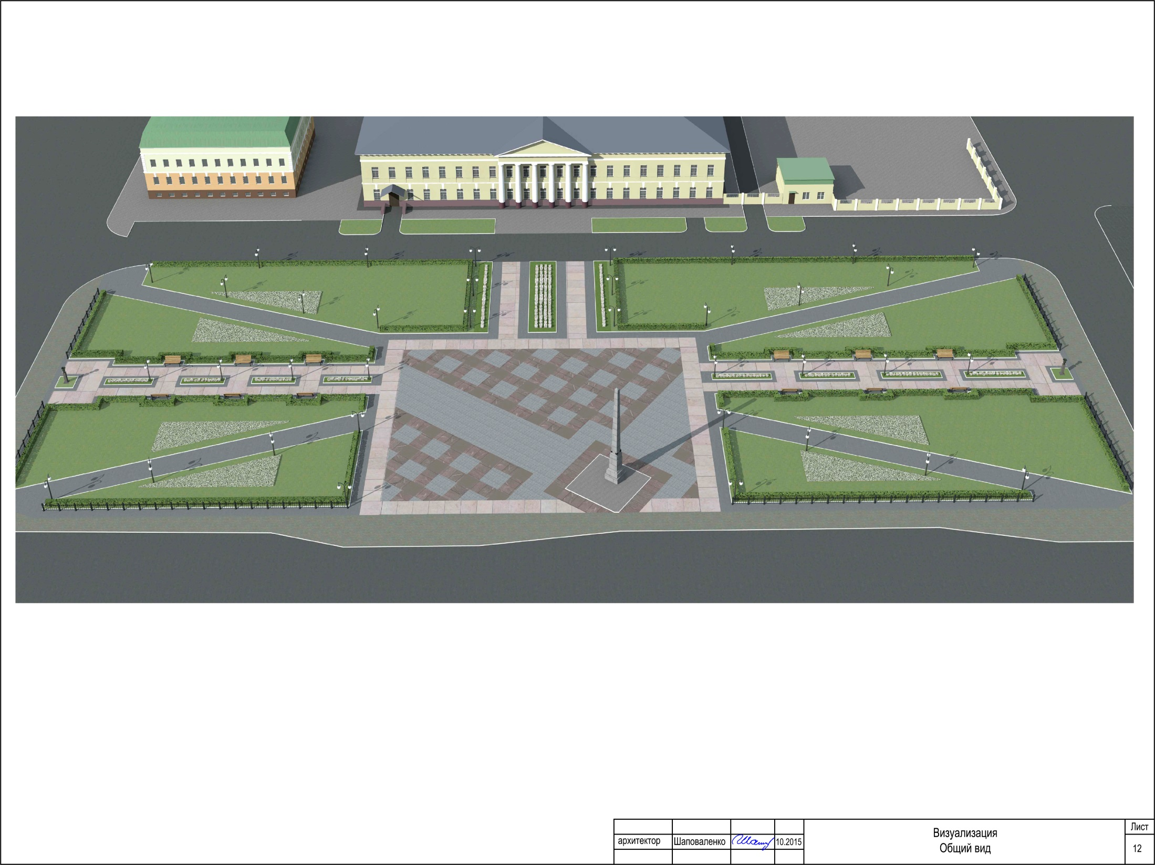
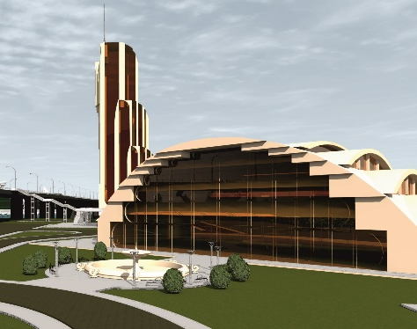
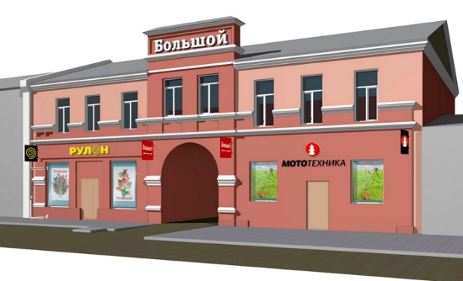
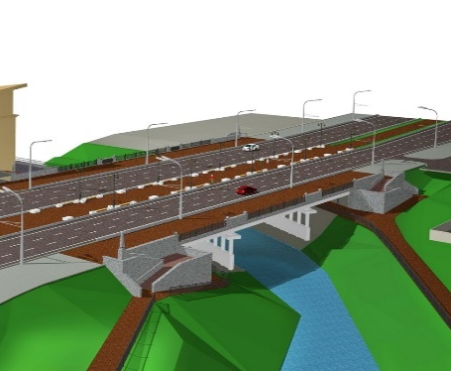
О ходе реализации проекта создания
туристско-рекреационного кластера «Барнаул – горнозаводской город» и перспективах развития до 2018 года

Slide 2
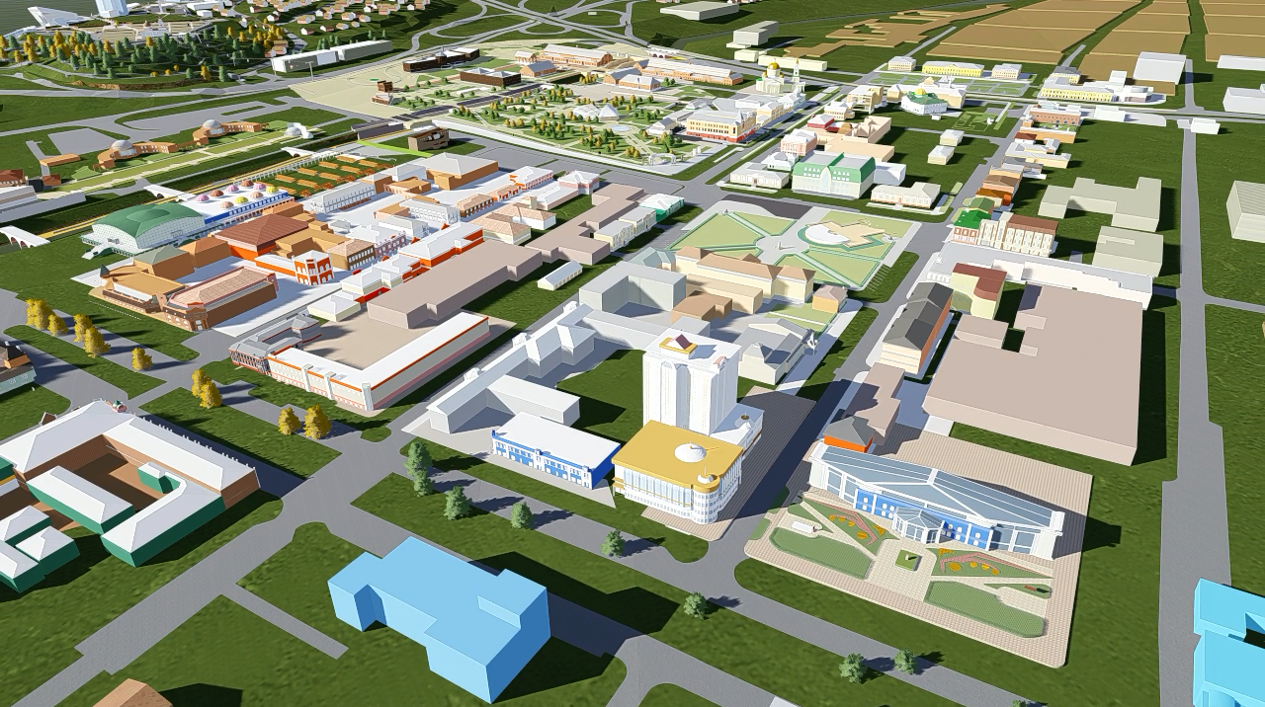
Концепция создания туркластера

Slide 3
Объем финансирования туркластера согласно бизнес-плану
Проектирование
краевой бюджет – 377,36 млн. руб.;
городской бюджет – 377,36 млн. руб.
Строительство
федеральный бюджет – 2,6 млрд. руб.;
частные инвестиции – 8 млрд. руб.

Slide 4
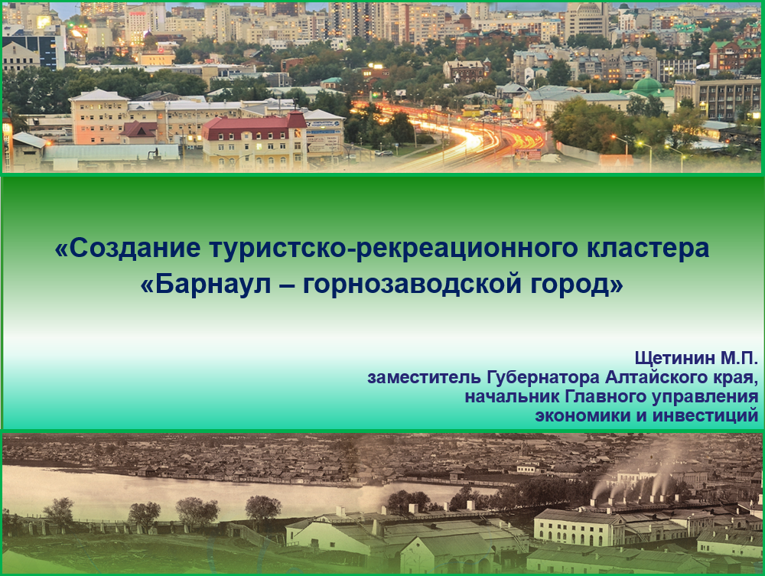
Презентация проекта в Ростуризме

Slide 5
Финансирование кластера
в 2015-2016 годы
Проектирование
краевой бюджет – 100 млн. руб.;
городской бюджет – 100 млн. руб.
Строительство
федеральный бюджет – 691,6 млн. руб.;
частные инвестиции – 2,1 млрд. руб.

Slide 6
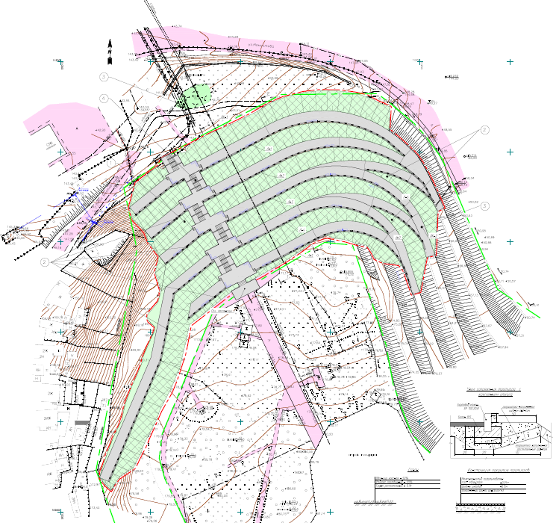
Террасирование склонов Нагорного парка

Slide 7
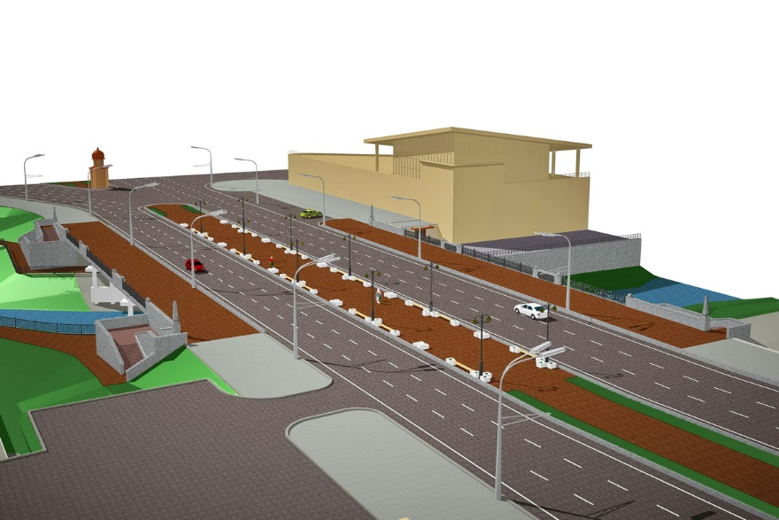
Реконструкция мостов
Эскиз моста по пр-кту Ленина

Slide 8
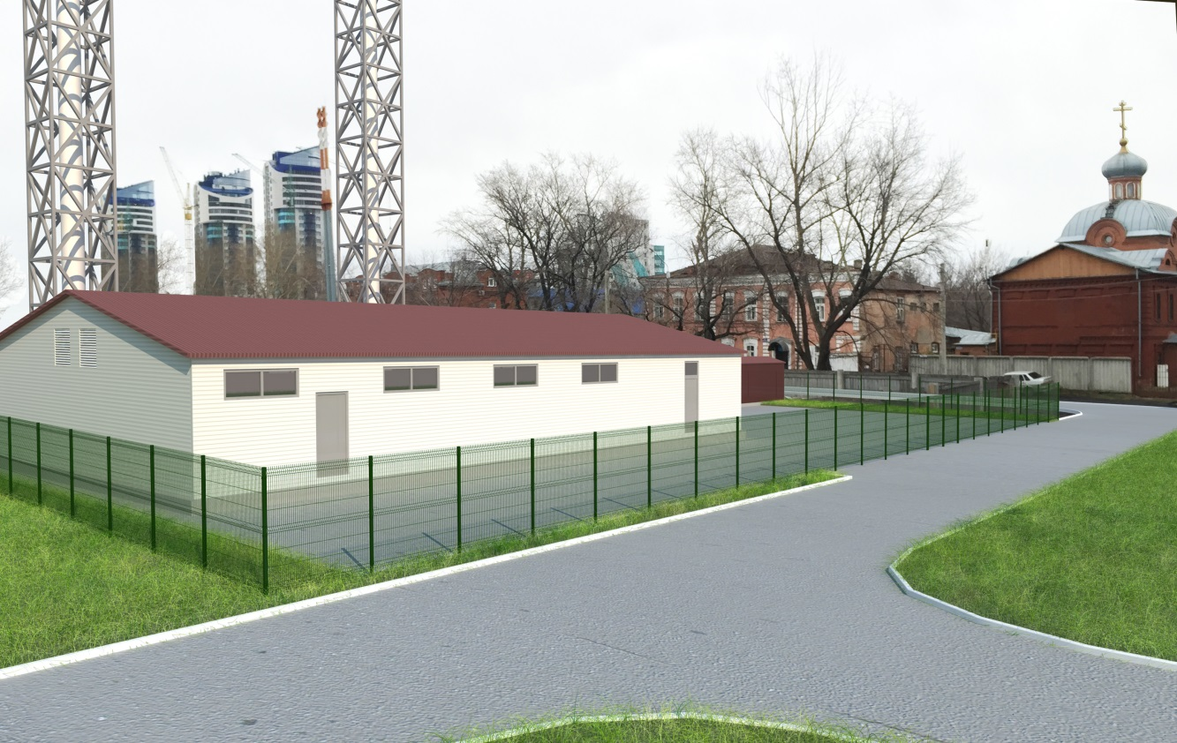
Модульная котельная

Slide 9
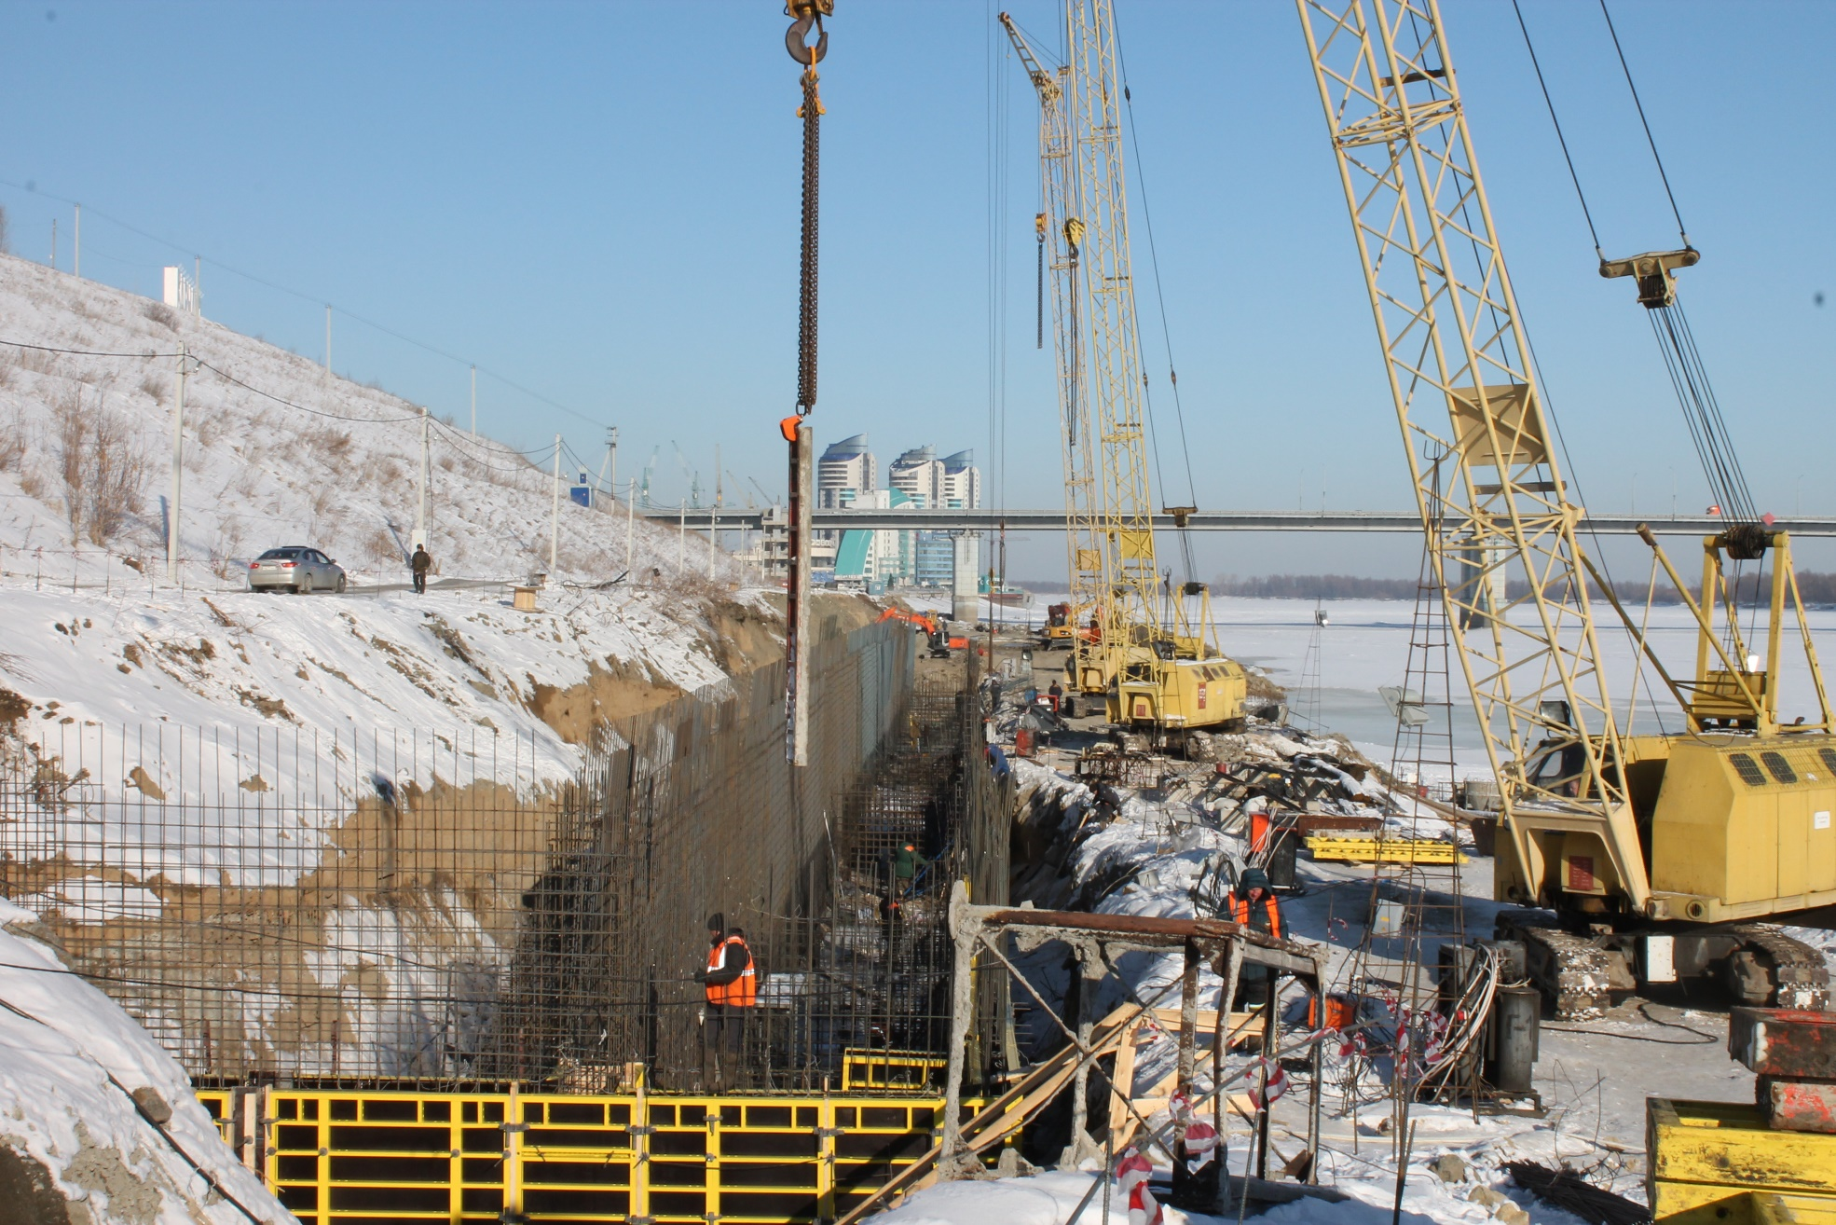
Процесс строительства берегоукрепления р.Оби

Slide 10
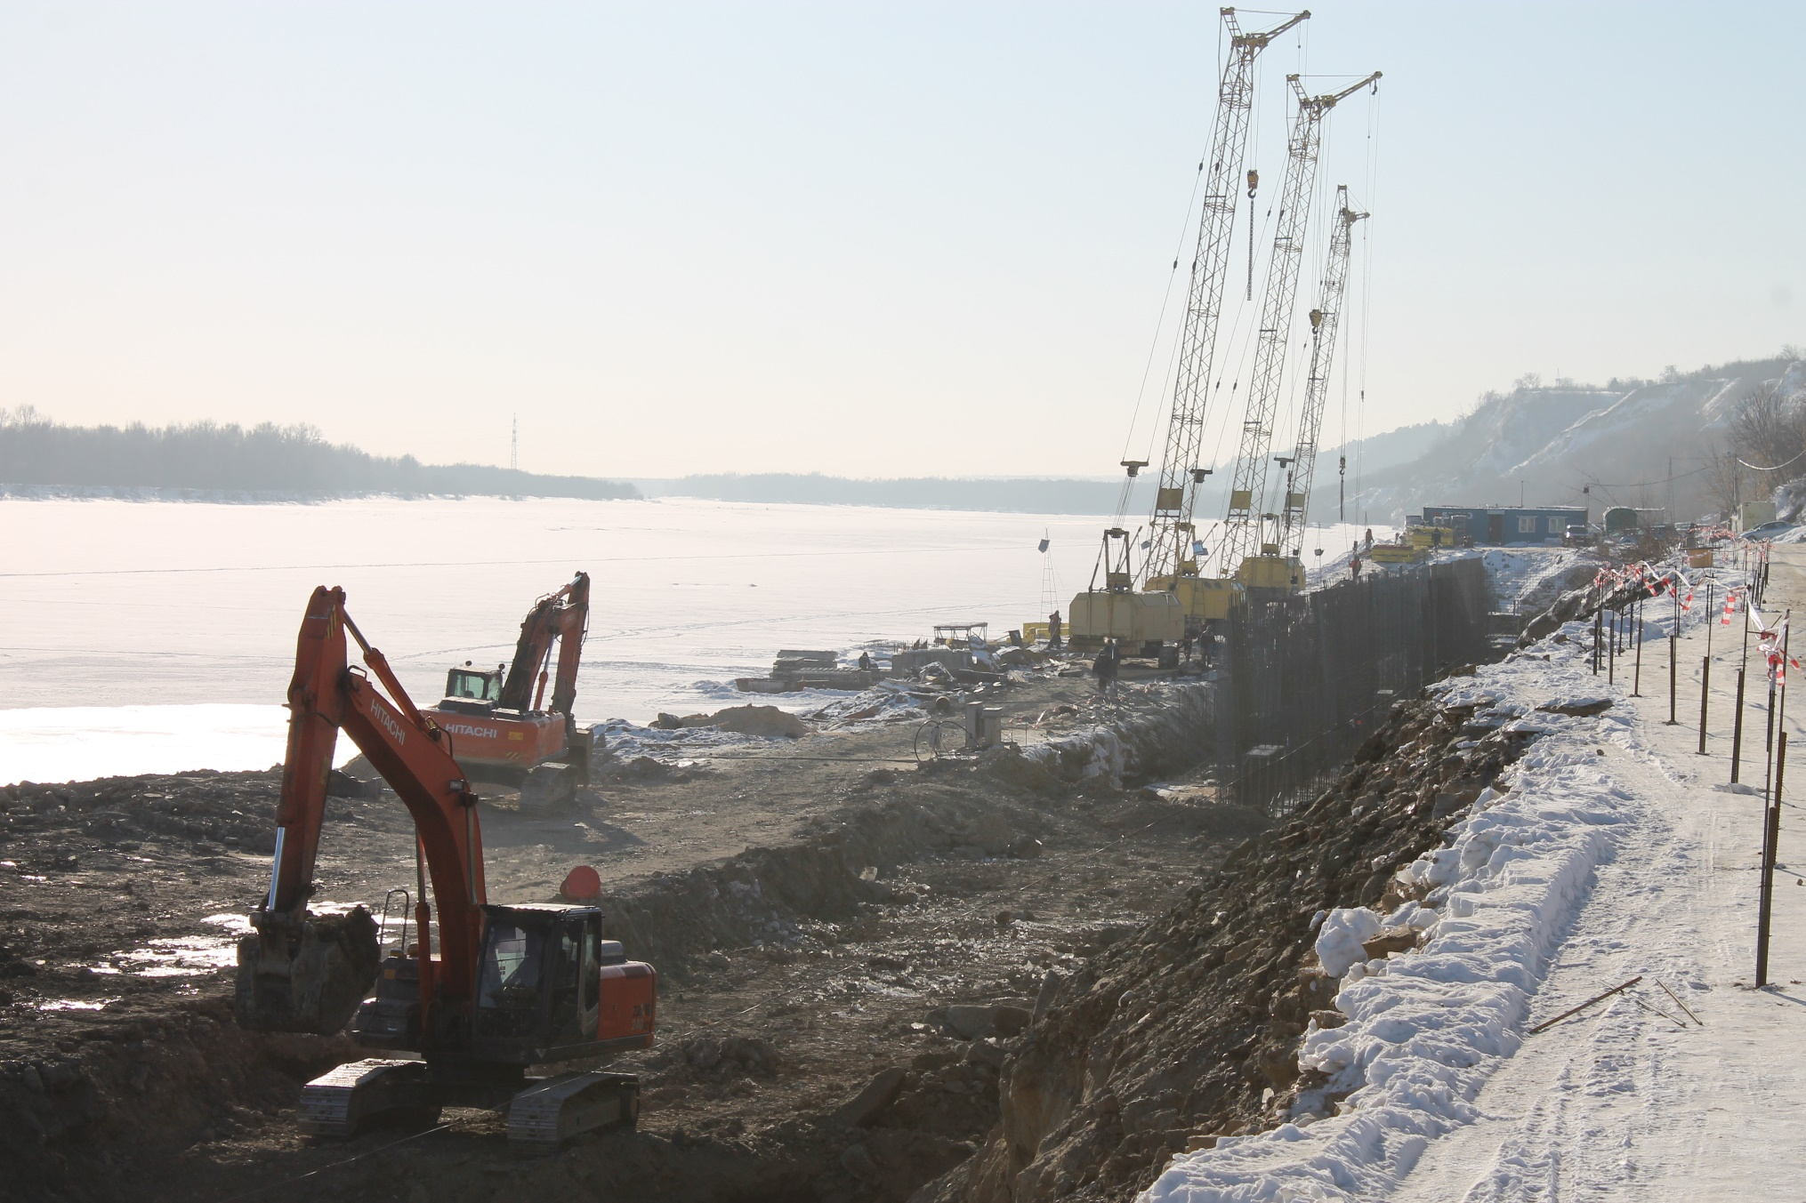
Процесс строительства берегоукрепления р.Оби

Slide 11
Освоение средств в 2015 году
Объект | Объемы финансирования
Террасирование склонов Нагорного парка с водоотведением | 29 894 тыс. руб.
Мост через р.Барнаулка по пр-кту Ленина | 159 548 тыс. руб.
Мост через р.Барнаулка по пр-кту Социалистическому | 28 758 тыс. руб.
Модульная котельная по ул. Чехова, 24 | 65 075 тыс. руб.
Берегоукрепление р.Оби | 96 725 тыс. руб.
Итого | 380 млн. руб.

Slide 12
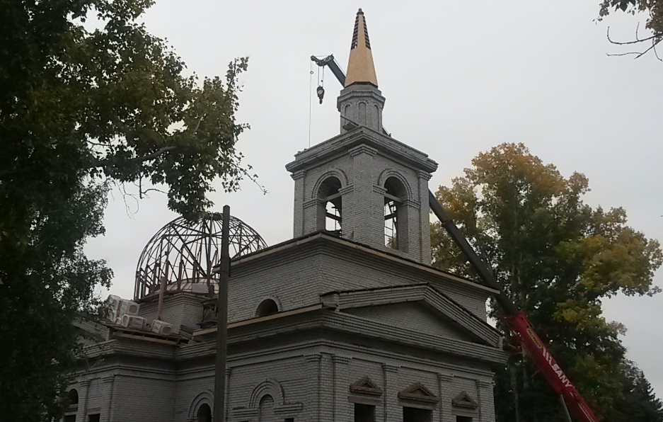
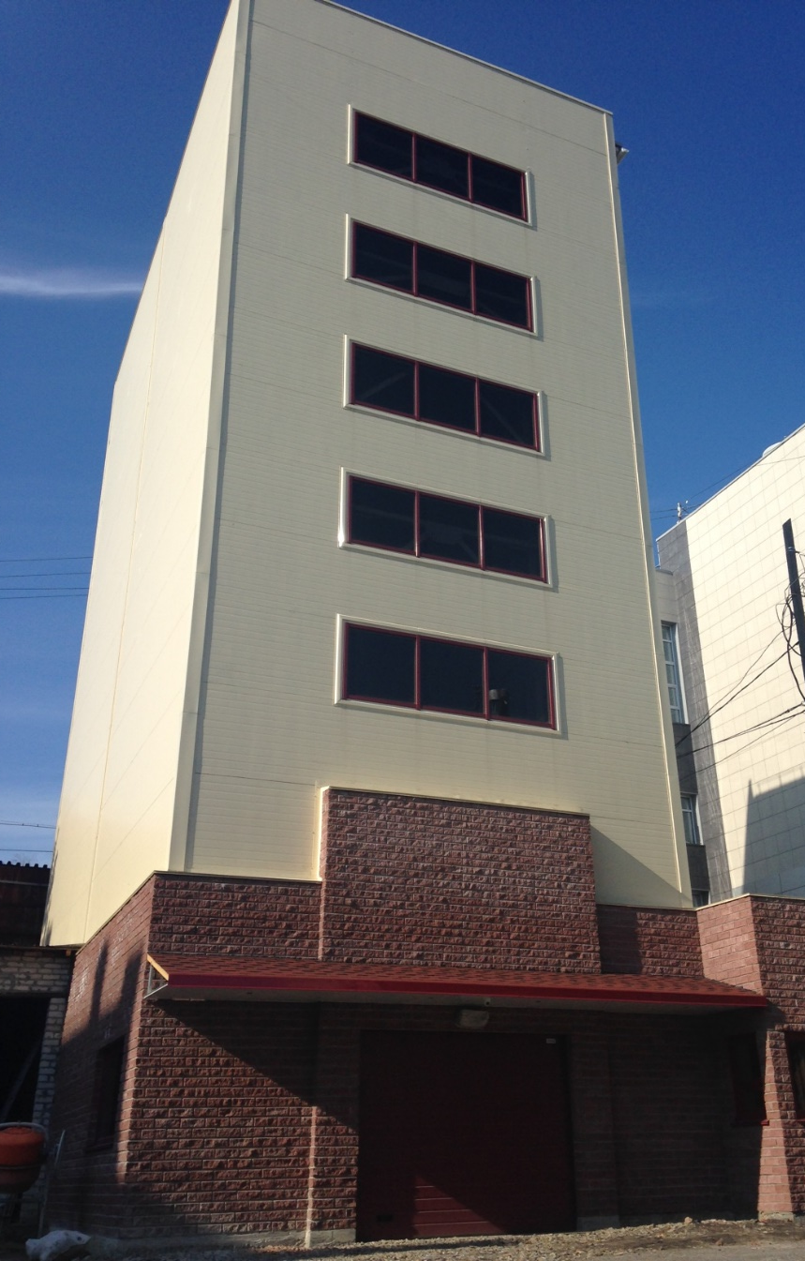
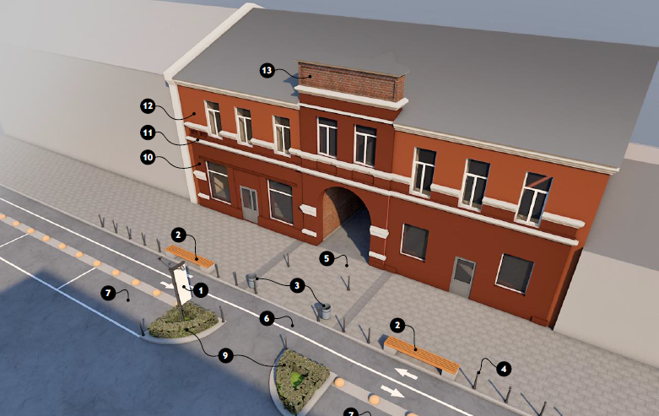
Объекты инвесторов
Храм Иоанна Предтечи
Многоуровневый автопаркинг
Ул. Льва Толстого

Slide 13
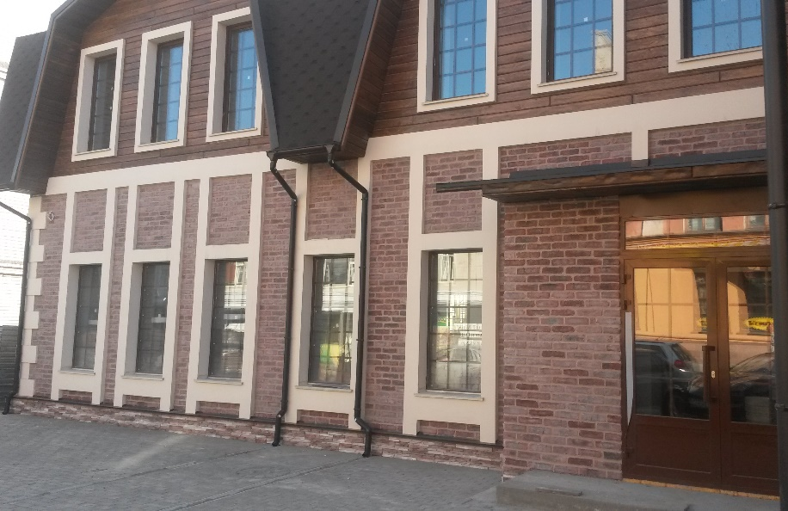
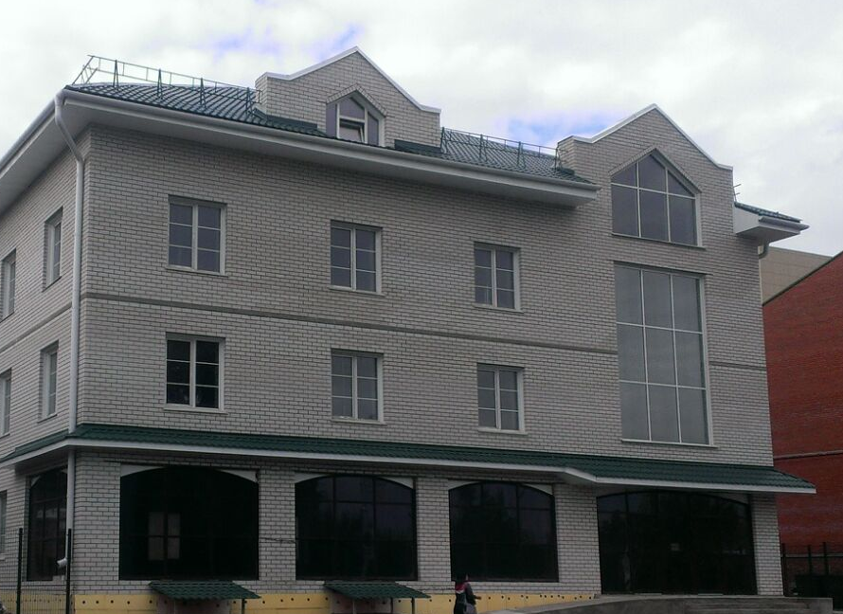
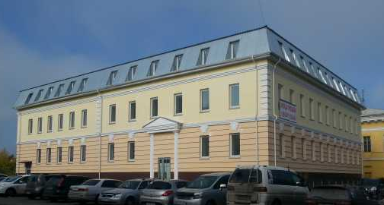
Объекты инвесторов
Ресторан «Охотничий дворик»
Административно-культурный центр
Бизнес-центр «Демидов»

Slide 14
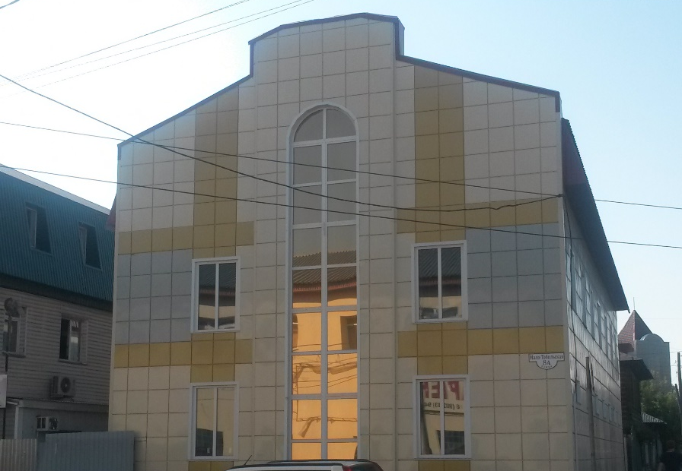
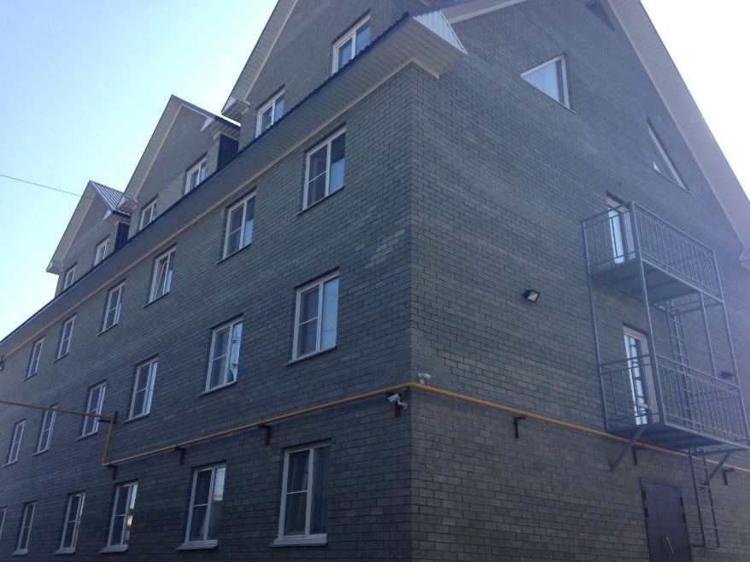
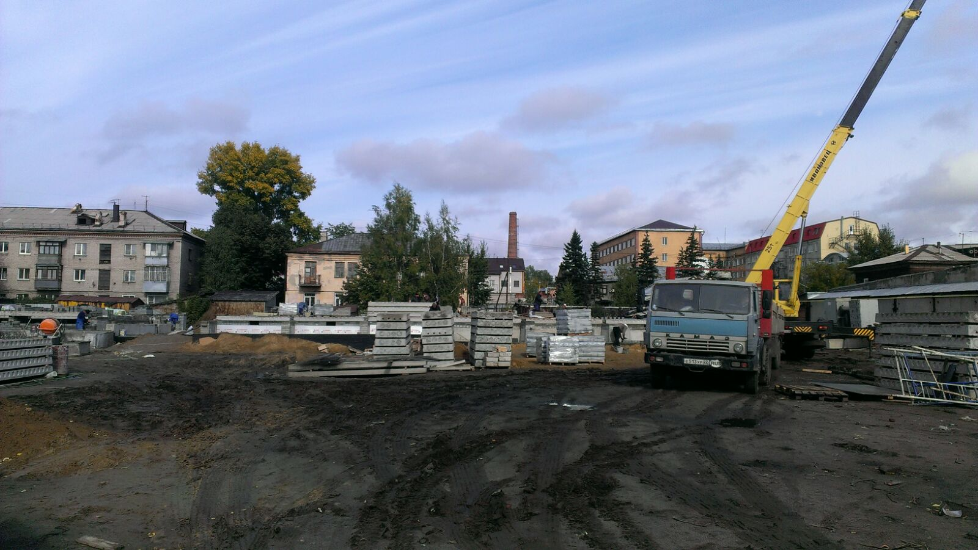
Объекты инвесторов
Гостиничный комплекс
Музей пчеловодства
Будущий общественный историко-культурный центр

Slide 15
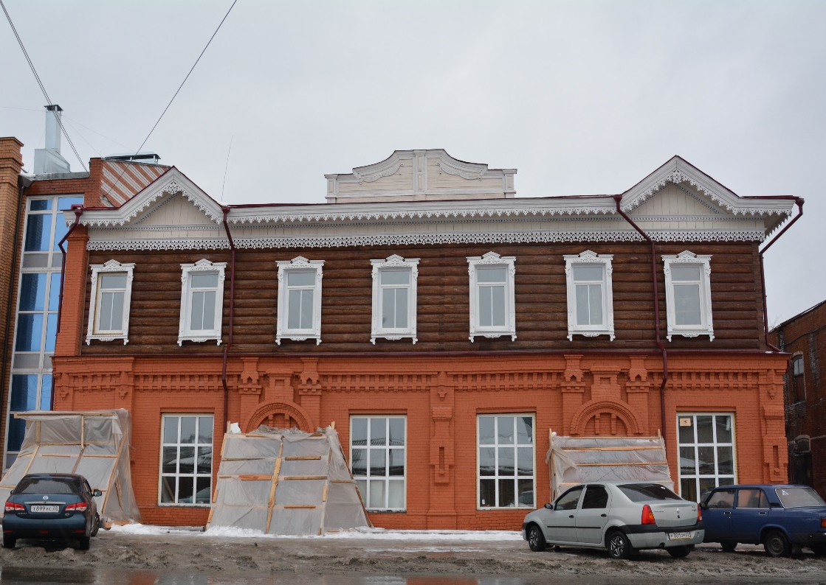
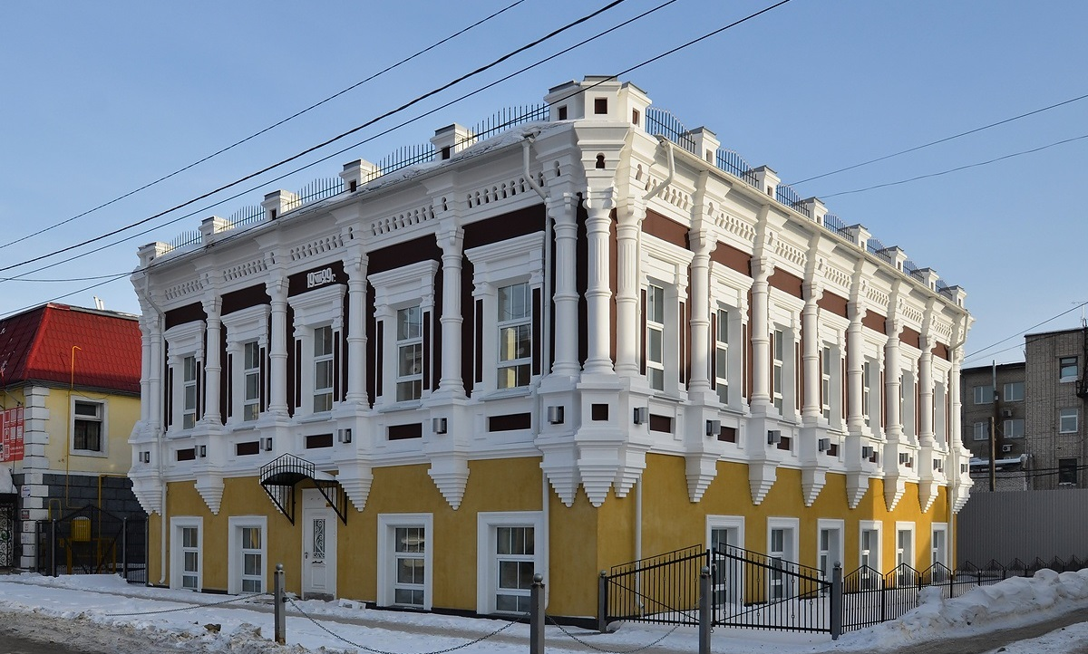
Объекты инвесторов (восстановление объектов культурного наследия)

Slide 16
Реализация государственно-частного партнерства
Объект инвестора | Объект инженерной инфраструктуры
Сохранение 91 объекта культурного наследия от воздействия талых и ливневых вод | Система водоотведения по историческим улицам, протяженностью более 4 км
Многоуровневый автоматический автопаркинг | Сети газоснабжения
Храм Иоанна Предтечи | Сети водоснабжения, газоснабжения, электроснабжения
Улица Льва Толстого в границах проспектов Ленина и Социалистического | Сети бытовой канализации

Slide 17
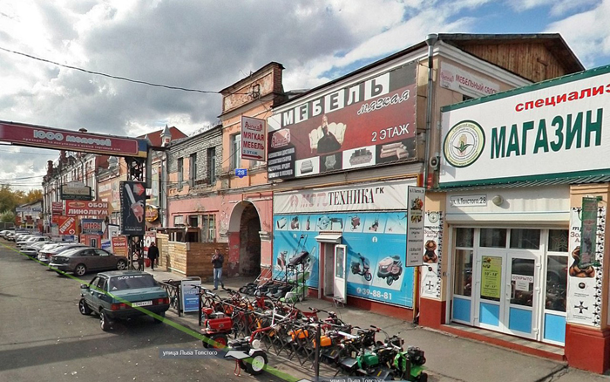

Устранение рекламы
Ул. Льва Толстого в 2014 году
Ул. Льва Толстого в 2016 году

Slide 18
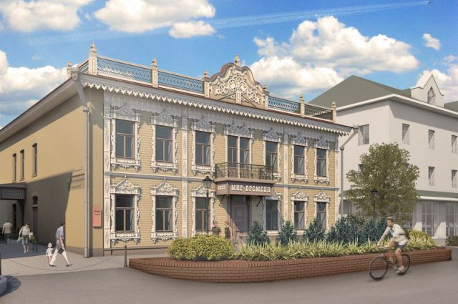
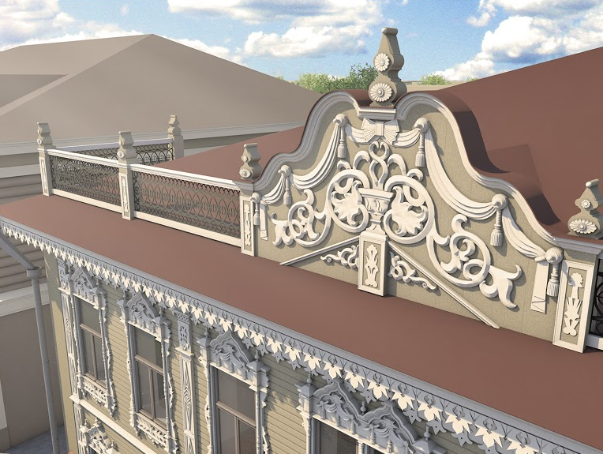
Восстановление «Аптеки Крюгера» (проектные предложения)

Slide 19
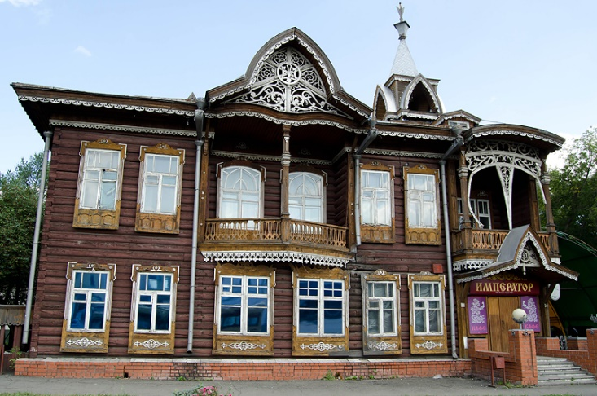
Усадьба купца Шадрина

Slide 20
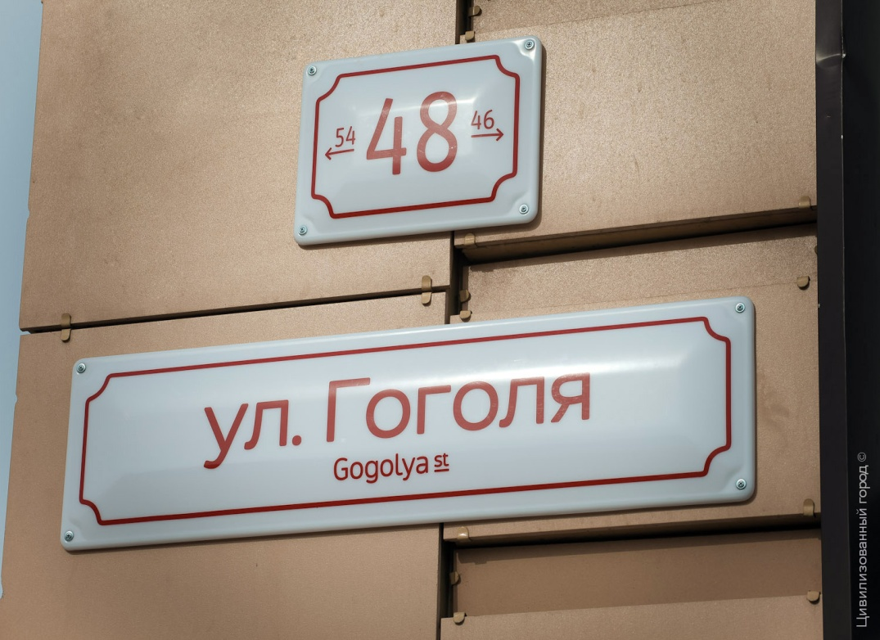
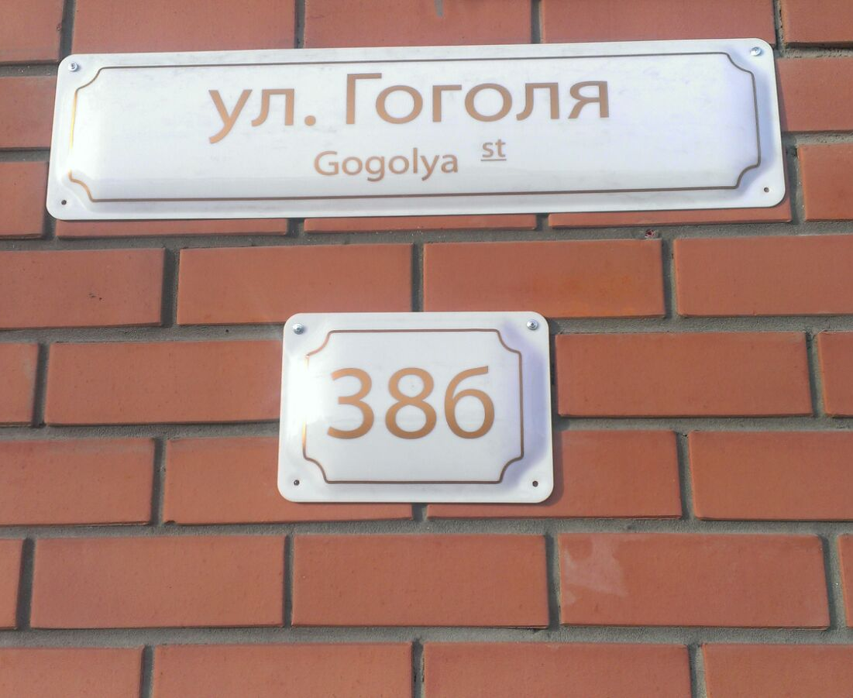
Дизайн адресной навигации Барнаула

Slide 21
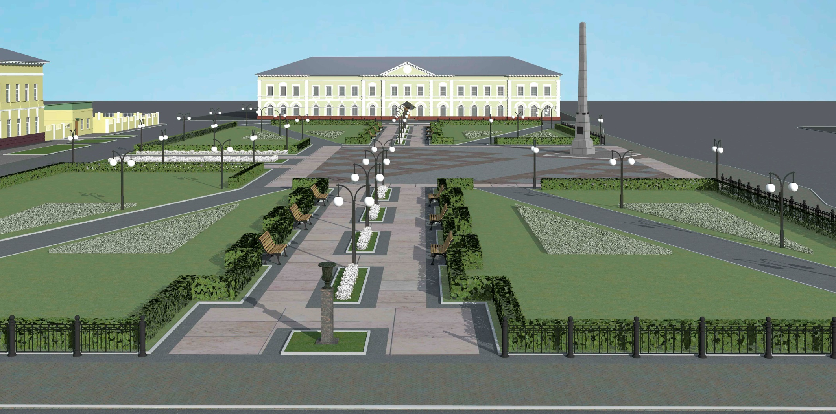
Капитальный ремонт Демидовской площади

Slide 22
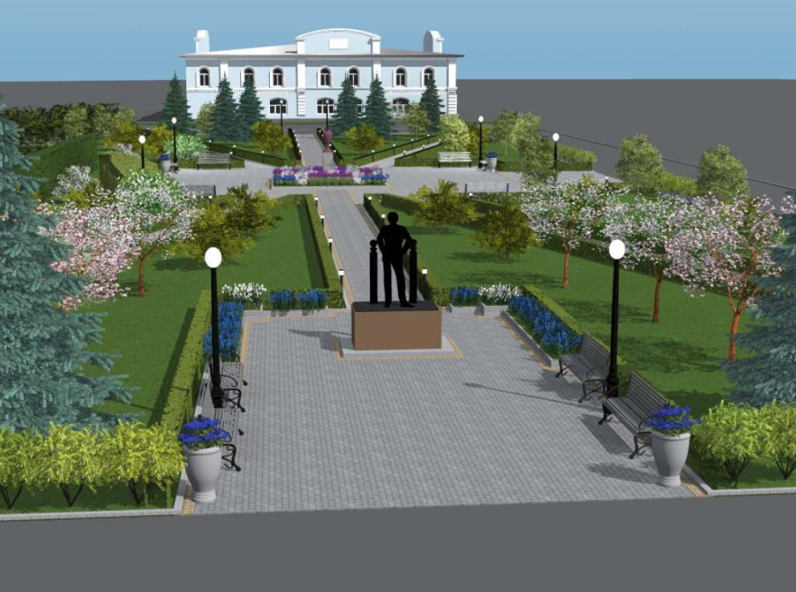
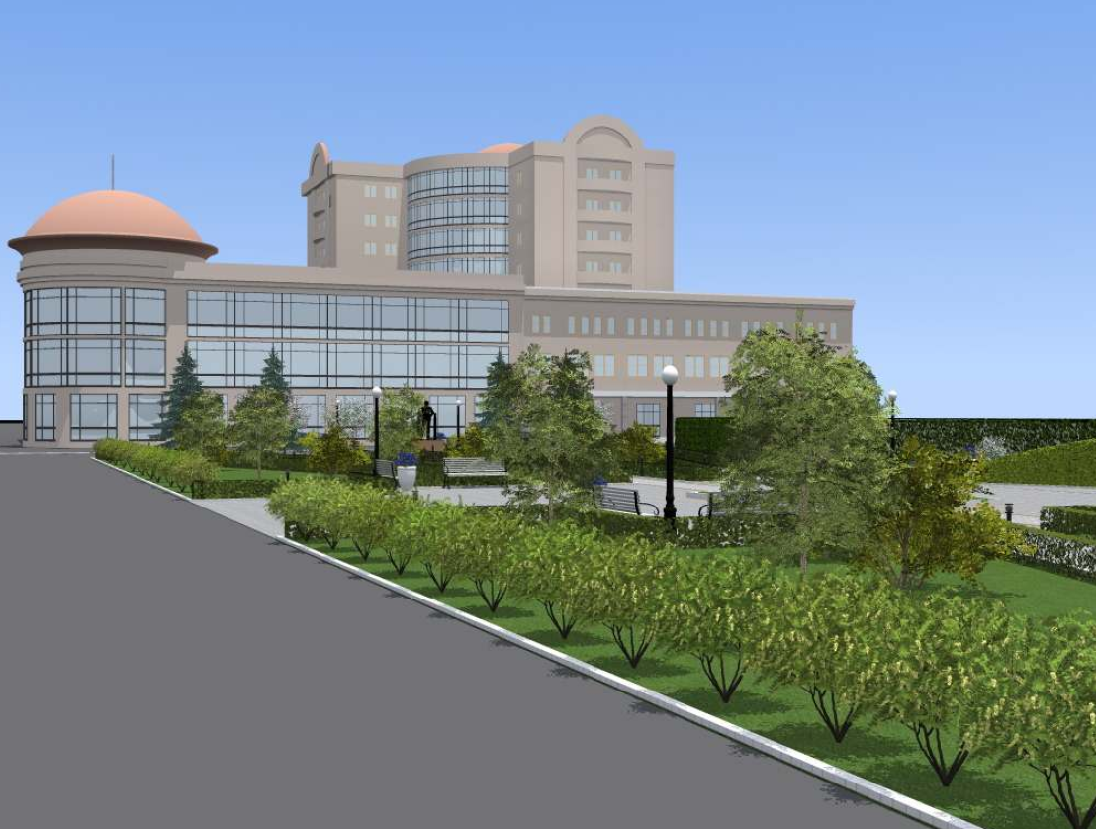
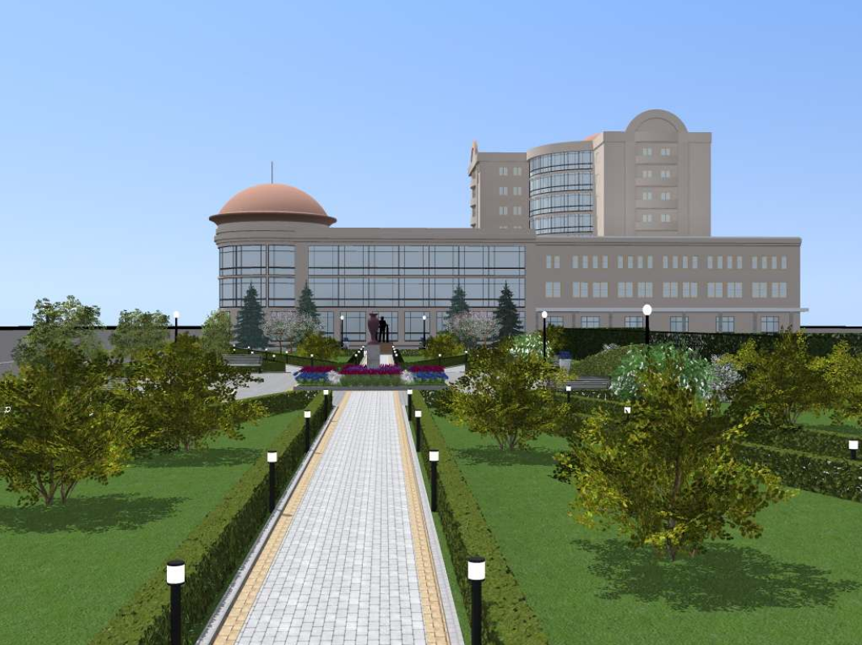
Капитальный ремонт Сквера Пушкина

Slide 23
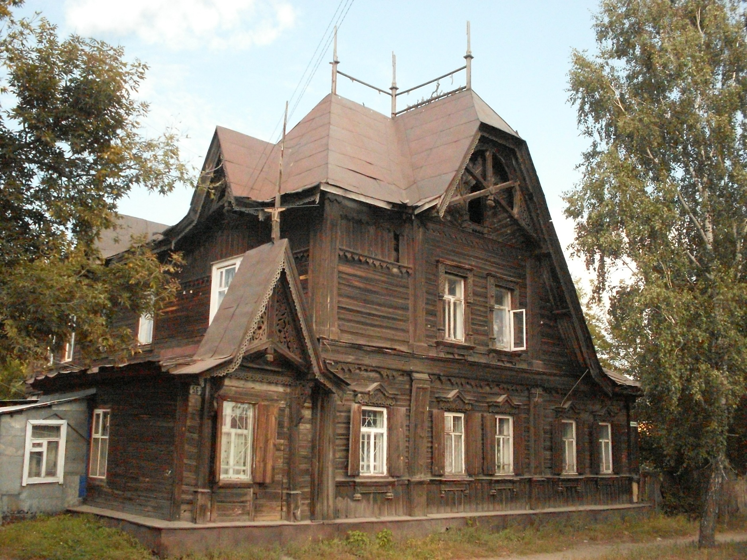
Восстановление «Дома Лесневского»

Slide 24
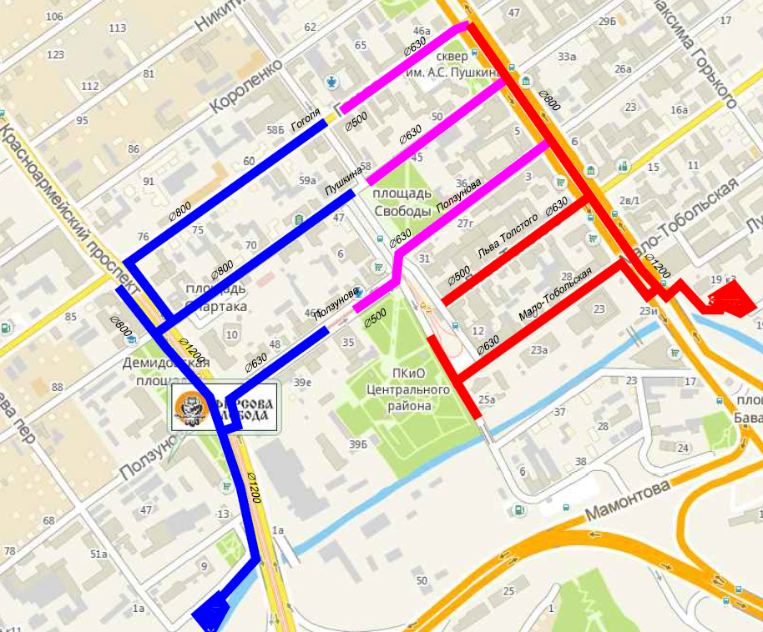
Система водоотведения

Slide 25
Объекты 2 этапа создания кластера
набережная реки Барнаулки;
демонтаж трамвайного кольца;
очистные сооружения;
конгрессно-выставочный центр;
частные музеи;
гостиницы;
рестораны;
пешеходная улица;
музей под открытым небом «Сереброплавильный завод».

Slide 26


